Slide 1
ANALISI CHIMICHE- Modulo dell’insegnamento di
ANALISI CHIMICHE FISICHE E SENSORIALI
UNITA’ DIDATTICA 1
Concetti generali sugli aspetti analitici legati alla qualità dei prodotti alimentari, con esempi tratti dalla letteratura scientifica.
Introduzione al problema analitico applicato alle matrici alimentari; principi di base della validazione di un metodo analitico (selettività, linearità, ripetibilità, limiti di rivelabilità e di quantificazione, recupero) e relativo trattamento statistico, in raccordo con il modulo di Elementi di Statistica applicata alla gestione della qualità.
Campionamento e tecniche di preparazione del campione, comprese le tecniche di estrazione e purificazione: LLE, SPE, SPME, ASE, Soxhlet.
UNITA’ DIDATTICA 2
Determinazione dei macrocomponenti nutrizionali: umidità, ceneri, grassi totali, proteine totali, carboidrati, zuccheri e fibra.
Determinazioni chimiche sulle farine: umidità, ceneri, proteine.
Determinazioni chimiche sul vino e sui succhi di frutta: acidità totale, anidride solforosa, estratto secco ridotto, acido ascorbico, acidi organici, antociani.
Determinazioni chimiche sugli oli da olive ed altri oli vegetali. Esercitazione pratica su parametri di qualità e su marker di alterazione di tipo ossidativo e idrolitico: acidità libera mediante titolazione acido-base; numero di perossidi mediante titolazione iodometrica; estinzioni specifiche nell’ultravioletto; determinazione dei polifenoli in LC‑MS.
Saggi per la misura dell’attività antiossidante in campioni alimentari.
Determinazione di contaminanti chimici degli alimenti: pesticidi, contaminanti biotici e abiotici di origine ambientale.

Slide 2
Esercitazioni di laboratorio
Il programma teorico è affiancato da esercitazioni pratiche di laboratorio, ciascuna preceduta da una specifica lezione di preparazione, che costituiscono parte integrante e qualificante del modulo:
Esercitazione 1 — Estrazione in fase solida (SPE) di polifenoli da campioni di olio extravergine di oliva (EVOO) e loro determinazione.
Esercitazione 2 — Metodo ABTS per la misura dell’attività antiossidante applicato a campioni di origine vegetale.
Esercitazione 3 — Determinazione in GC‑FID di etanolo e metanolo in campioni di distillati.
Testi del modulo
Testo di riferimento. Cabras P., Tuberoso C.I.G., Analisi dei prodotti alimentari, Piccin Nuova Libraria (ultima edizione disponibile).
Testo di consultazione (richiami di chimica analitica). Skoog D.A., West D.M., Holler F.J., Crouch S.R., Chimica Analitica. Una introduzione, EdiSES (ultima edizione disponibile).
Materiale didattico integrativo. Appunti delle lezioni, dispense, schede delle esercitazioni, modelli di relazione di laboratorio in formato foglio di calcolo e articoli scientifici selezionati, resi disponibili sulla piattaforma e-learning di Ateneo nella pagina dedicata all’insegnamento.

Slide 3
Introduzione alle Analisi Chimiche degli Alimenti

Slide 4

Qualità e sicurezza degli Alimenti
Mantenere e garantire
la qualità
Informazione credibile su:
Sicurezza
Qualità
Aspetti nutrizionali
Innovare ed
introdure
Nuovi prodotti
Mercato
Mercato
Ruolo di controllo per
garantire il consumatore e
la concorrenza
Agenzie di controllo

Slide 5
Qualità e sicurezza agro-alimentare
Gli attori della sicurezza agro-alimentare operano all’interno di un determinato quadro regolamentare
INDUSTRIA
Obblighi di legge
Soddisfare il mercato
Anticipare le esigenze
METODI DI ANALISI
sicurezza
Sistema di allerta rapida
Segnalazioni
Compiti istituzionali
AGENZIE DI CONTROLLO

Slide 6
Il processo analitico: dal campione al risultato
Campione
?
Risultato

Slide 7
Il processo analitico: dal campione al risultato
Analita
Campione
Matrice
Interferenti

Slide 8
Il processo analitico: dal campione al risultato
Analita
Matrice
Interferenti
Interferenti
Analita
matrice
Risultato

Slide 9
Il processo analitico: dal campione al risultato
Campione
Stabilizzazione
Omogeneizzazione/trattamenti pre-estrazione
Estrazione
Purificazione
Analisi
Calcoli/refertazione
Risultato

Slide 10
Il processo analitico: dal campione al risultato
Stabilizzazione
  Fattori che possono influenzare la stabilità dell’analita:
    Ossigeno
    Luce
    Enzimi endogeni
    Contaminazione microbica
      La temperatura può influenzare tutti gli agenti indicati

Slide 11
Il processo analitico: dal campione al risultato
Omogeneizzazione/trattamenti pre-estrazione
  Obiettivi:
    Rendere omogenee matrici disomogenee
    Rendere disponibile l’analita al solvente di estrazione
  Metodi:
    trattamenti meccanici
      Mescolamento
      Triturazione
  Problematiche:
    Instabilità dell’analita (O₂, temperatura, enzimi)

Slide 12
Il processo analitico: dal campione al risultato
Estrazione
  Separazione dell’analita da matrice e interferenti:
    Obiettivo:
      Recupero quantitativo dell’analita in assenza di interferenti
  Metodi
    Liquido Liquido
    SPE
    SPME
    ASE

Slide 13

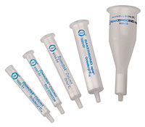
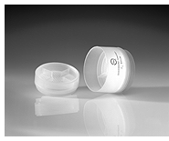


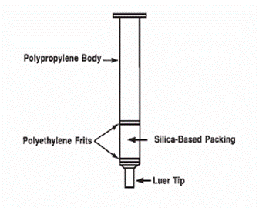
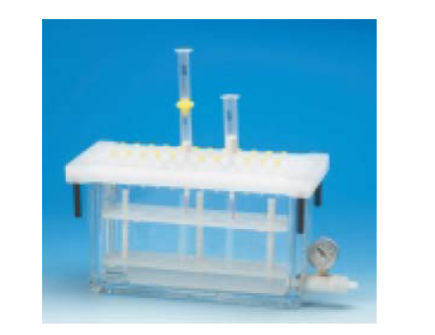
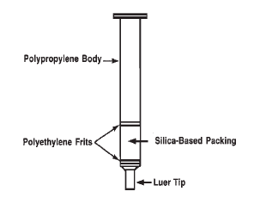
Estrazione: SPE
interferenti
analita

Slide 14
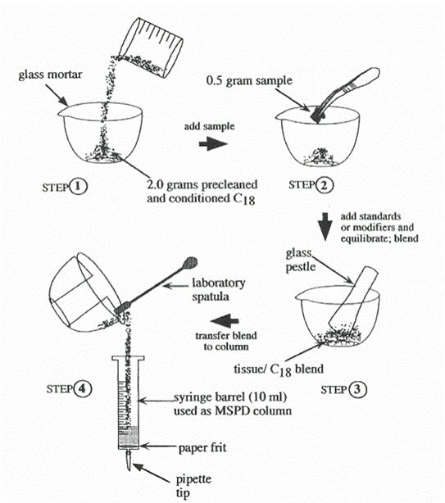
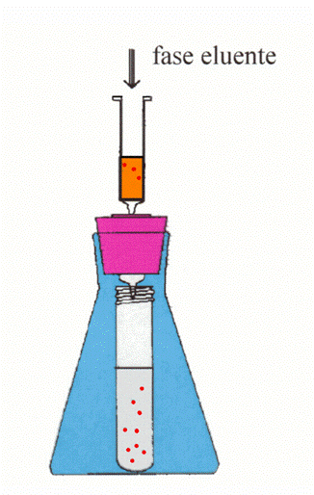
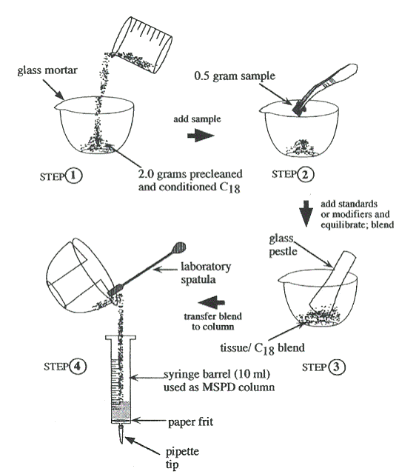
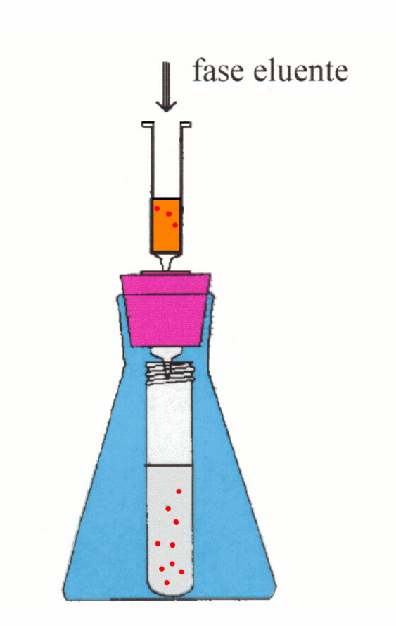
Estrazione : MSPD
ANALISI

Slide 15


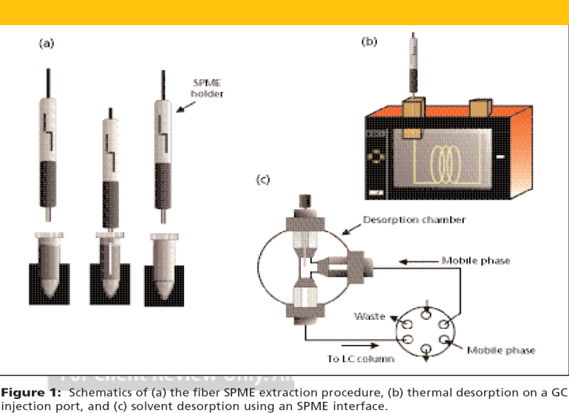
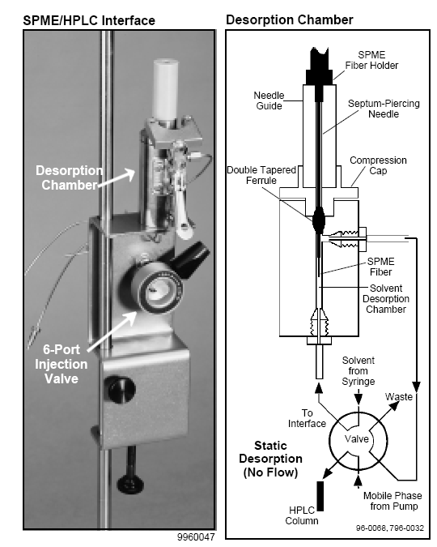
Estrazione : SPME
Estrazione di composti volatili o semivolatili nello spazio di testa di un campione.

Slide 16
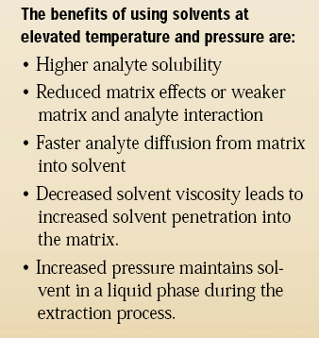
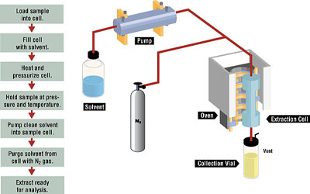
Estrazione : ASE

Slide 17
Il processo analitico: dal campione al risultato
Purificazione
  Ulteriore trattamento pre-analitico del campione
    Obiettivo:
      Eliminare possibili interferenti in funzione della metodica analitica utilizzata
  Metodi
    passaggi su colonne
      Immunoaffinità e simili
      Esclusione dimensionale

Slide 18
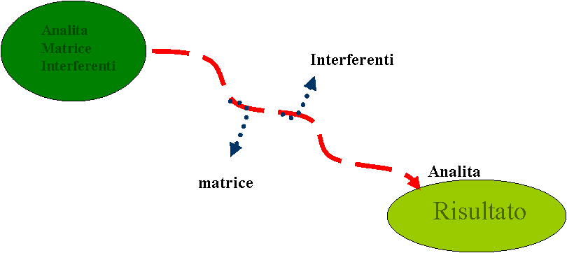
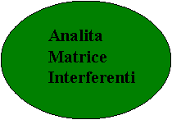

Il processo analitico: dal campione al risultato
Analisi
  Tecniche strumentali
  Metodi rapidi di analisi
  Tecniche strumentali
  Metodi rapidi di analisi

Slide 19
Tecniche analitiche
Tecniche strumentali
  Vantaggi
    elevata accuratezza, e precisione
    analisi multi-analita
    possibilità di accoppiare gli strumenti con spettrometri di massa
    possibilità di lavorare con autocampionatori
  Svantaggi
    elevato costo di acquisto e di gestione
    personale esperto e formato
    sistemi non utilizzabili su campo

Slide 20
Tecniche analitiche
Metodi rapidi di analisi
  Vantaggi
    possibilità di lavorare con campioni minimamente trattati
    rapidità
    personale formato ma non esperto
    possibilità di analisi delocalizzate
    economici
  Svantaggi
    minore accuratezza e precisione
    analisi mono-analita o classe specifiche

Slide 21
Tecniche analitiche
Tecniche strumentali
  tecniche cromatografiche
    gascromarografia
    cromatografia liquida
Altre tecniche strumentali
    tecniche spettrofotometriche
    tecniche spettroscopiche

